Slide 1
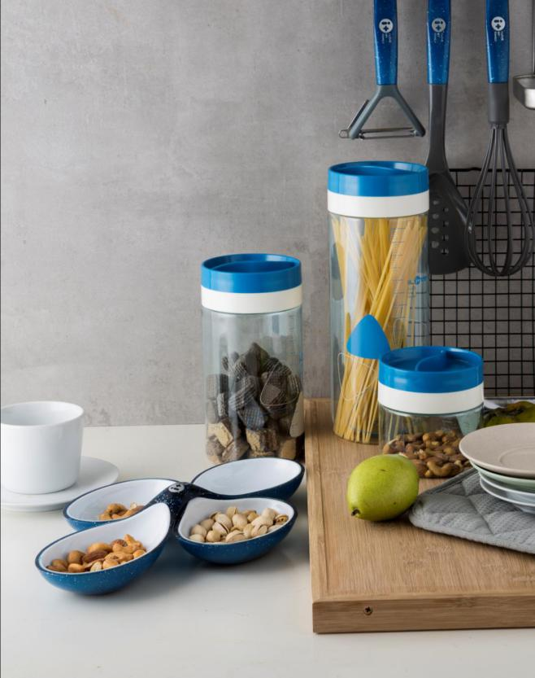


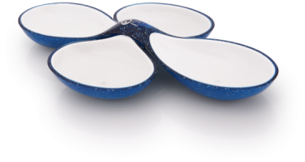
可以深蓝入境
也可以繁星熠熠
海洋系列的色彩，总是带着无限的抚慰力量
尤其在斯堪的纳维亚风格的空间里，点点星光闪烁，
颜色的质感和层次更加得到放大的表现
LF-E051
尚蓝 四叶草果盘
市场参考价：68.00
批发价： 19.00
规格：35.5×22×5.8cm
材质：PS
装箱明细：16pcs/箱
功能简介：
·可拆分单独使用。
·食品级材质，使用放心。
·可分类放置水果或干果等。
·双色注塑，简约大方。
订购品，再订货需起订量

